Slide 1

TUS AUTORIZACIONES DE MEDICAMENTOS Y PRÁCTICAS MÉDICAS A UN CLIC!

Slide 2

PARTE DEL PROCESO DE MODERNIZACIÓN E INFORMATIZACIÓN IMPLEMENTADO MEDIANTE IOMA DIGITAL

Slide 3



CON EL SISTEMA DE
INICIO DE TRÁMITES DIGITALES MEJORAMOS LOS TIEMPOS DE RESOLUCIÓN Y RESPUESTA.
LAS Y LOS AFILIADAS/OS
YA NO TIENEN QUE IR A LA DELEGACIÓN PARA INICIAR
SUS TRÁMITES DE UTORIZACIÓN DE MEDICAMENTOS Y PRÁCTICAS MÉDICAS.

Slide 4
2020 / 2021
IMPLEMENTAMOS
RECURSOS
DIGITALES

Slide 5
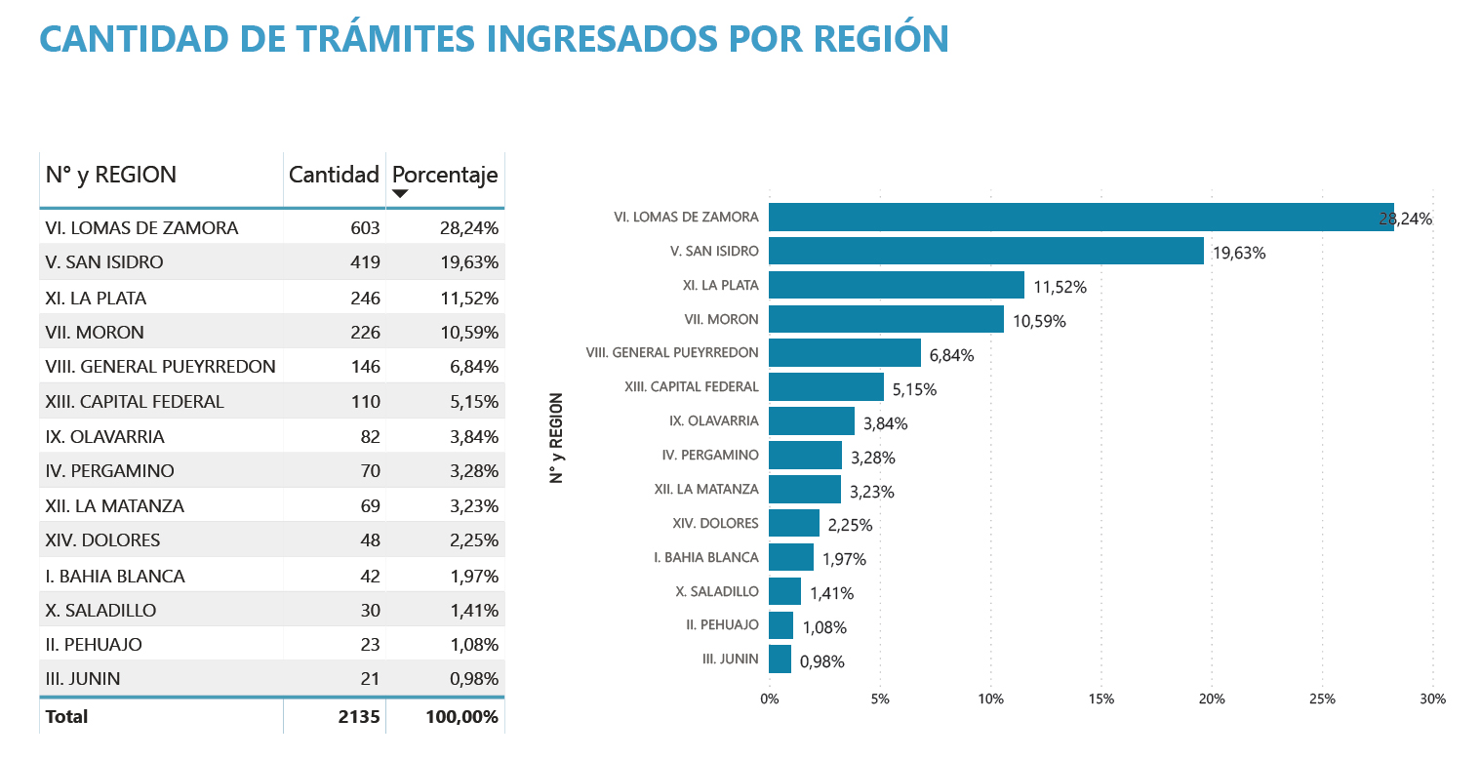
Presentaciones realizadas durante el período de prueba
del Sistema de Inicio de Trámites Digitales
REPORTE DEL 25/5/2021 AL 28/6/2021
AUTOGESTIÓN: MEDICAMENTOS Y TRAMITES
EXCEPCION PRACTICAS MEDICAS

Slide 6
De las presentaciones realizadas el 50% corresponden a pedidos de autorización de medicamentos
Concepto | Enero | Febrero | Marzo | Abril | Mayo | Junio | Total
TRAMITES SOL | 69.020 | 61.438 | 79.298 | 77.668 | 71.984 | 72.394 | 431.802
MEDICAMENTOS | 14.685 | 13.810 | 16.844 | 14.954 | 13.240 | 13.341 | 86.874
MEDICAMENTOS VARIOS | 6.146 | 5.905 | 7.306 | 6.336 | 5.454 | 5.538 | 36.685
MEDICAMENTOS MEPPES | 15.580 | 14.143 | 17.593 | 16.377 | 14.257 | 14.709 | 92.659
Incidencia Total Medicamentos | 53% | 55% | 53% | 48% | 46% | 46% | 50%
Cantidades Medicamentos vs trámites varios por mes
Concepto | Enero | Febrero | Marzo | Abril | Mayo | Junio | Total
TRÁMITES VARIOS | 32.609 | 27.580 | 37.555 | 40.001 | 39.033 | 38.806 | 215.584
MEDICAMENTOS | 14.685 | 13.810 | 16.844 | 14.954 | 13.240 | 13.341 | 86.874
MEDICAMENTOS VARIOS | 6.146 | 5.905 | 7.306 | 6.336 | 5.454 | 5.538 | 36.685
MEDICAMENTOS MEPPES | 15.580 | 14.143 | 17.593 | 16.377 | 14.257 | 14.709 | 92.659
Incidencia Total Medicamentos | 69.020 | 61.438 | 79.298 | 77.668 | 71.984 | 72.394 | 431.802

Slide 7
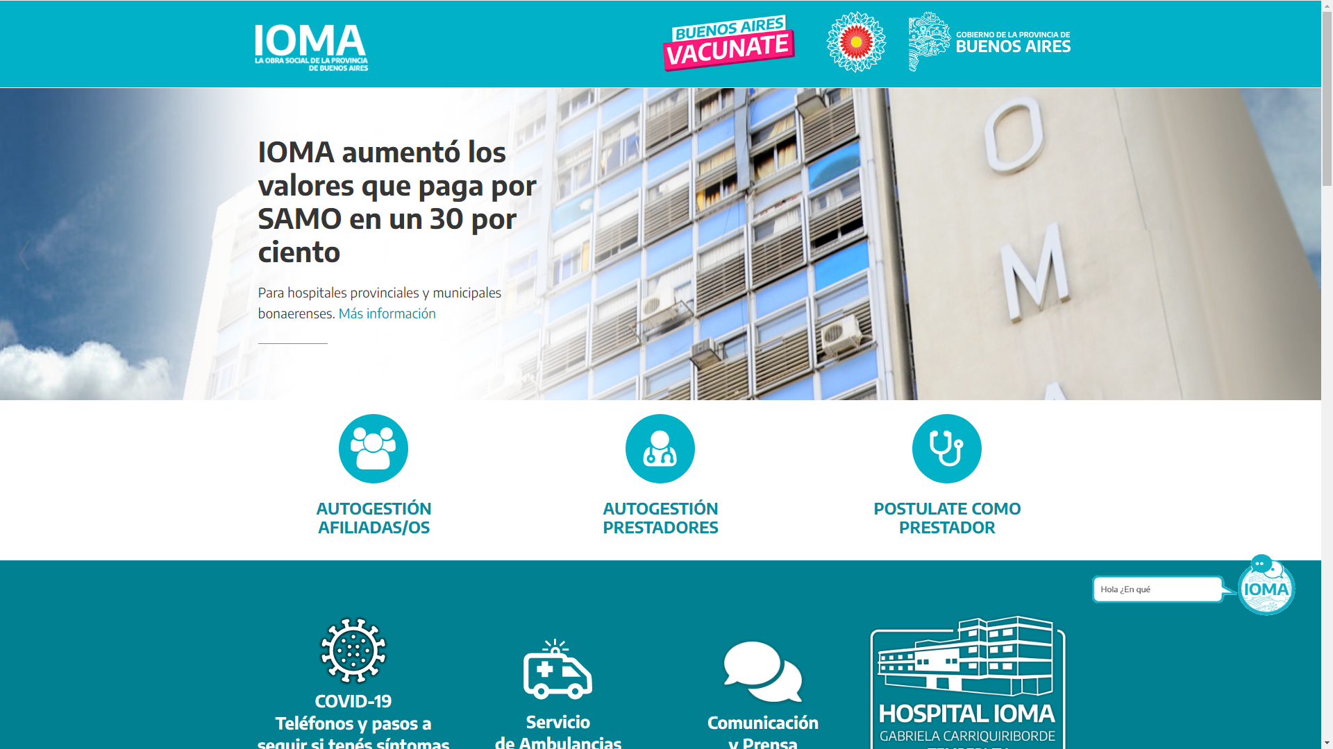
Un promedio
de 65 mil
son las visitas diarias a nuestra página web.

Slide 8
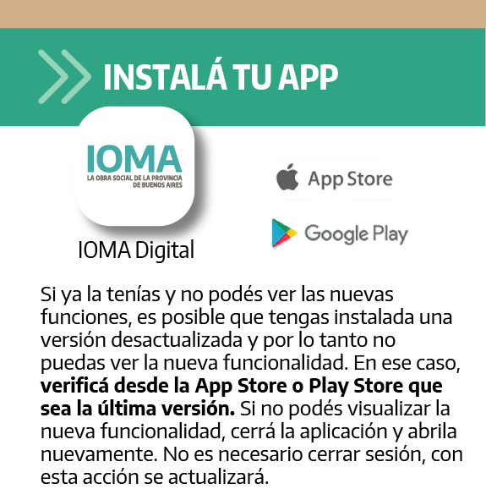
Más de 300 mil afiliadas/os Ya cuentan con la aplicación ioma.

Slide 9
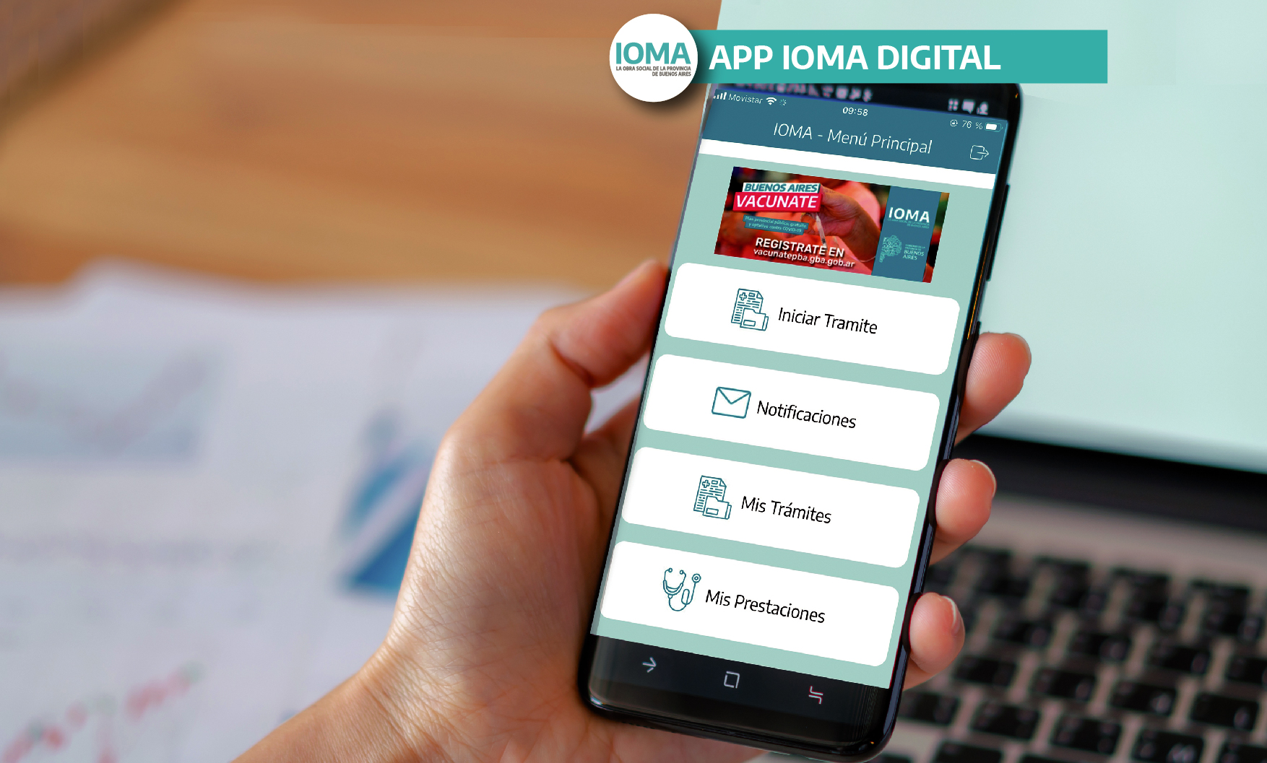
Ahora el inicio de TRÁMITES DE AUTORIZACIÓN DE MEDICAMENTOS Y PRÁCTICAS MÉDICAS SE REALIZAN POR
www.ioma.gba.gob.ar
o desde la App IOMA

Slide 10
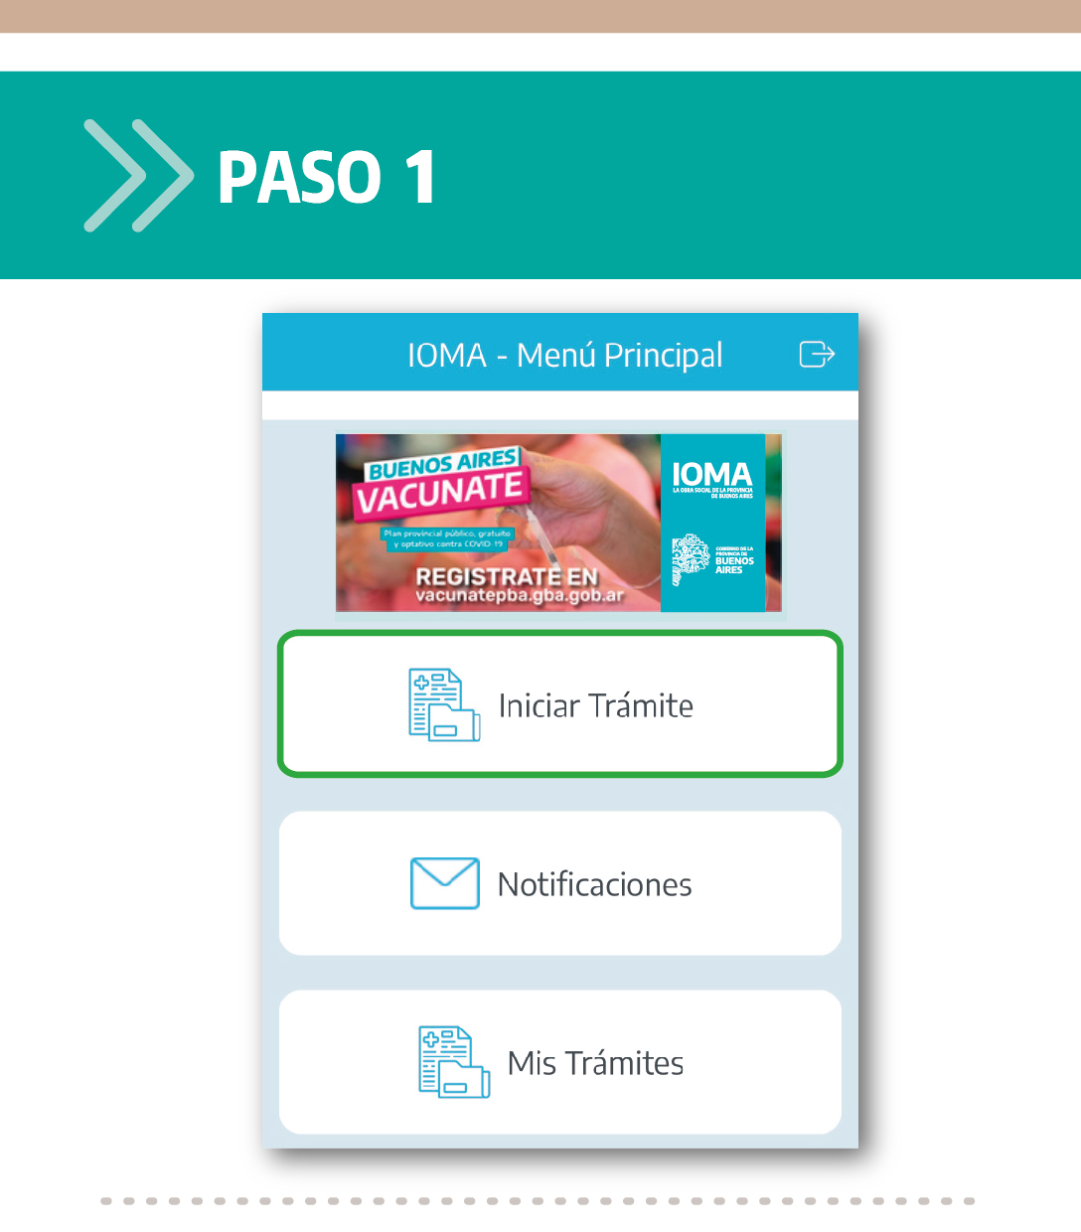
En el menú principal, la primera opción permite iniciar un trámite.

Slide 11
Las y los afiliadas/os pueden iniciar sus trámites de autorización de:
Provisión de audífonos
Fertilidad
Fototerapia para psoriasis
Tratamiento para bajar de peso
Cirugía reparadora post bariátrica
Estudios especiales de imágenes.
Medicamentos MEPPES
Medicamentos oncológicos

Slide 12
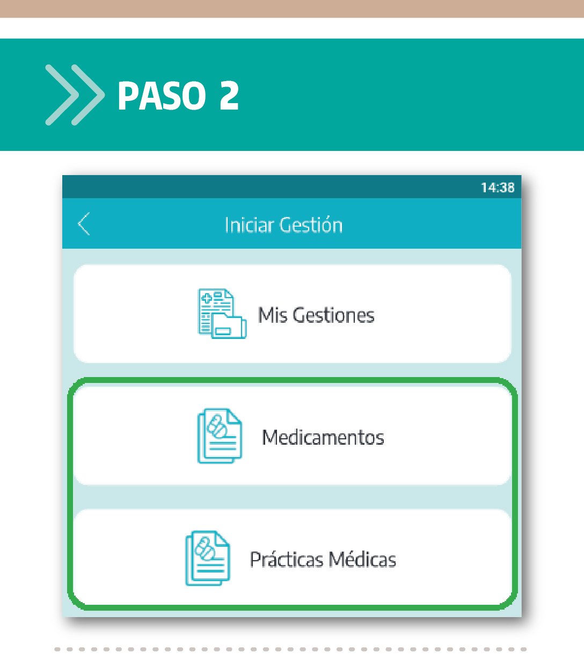
Se puede elegir la opción Medicamentos o Prácticas Médicas.

Slide 13
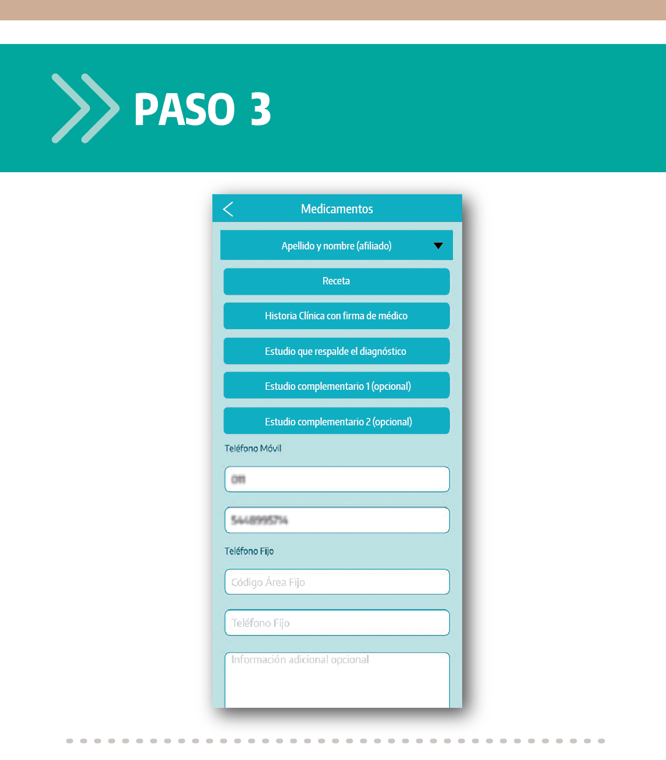
Cargar la documentación es muy fácil y sencillo.
Se puede hacer desde la computadora por la web, con celular ingresando a la web o desde la App.
El sistema indica los pasos a seguir.

Slide 14
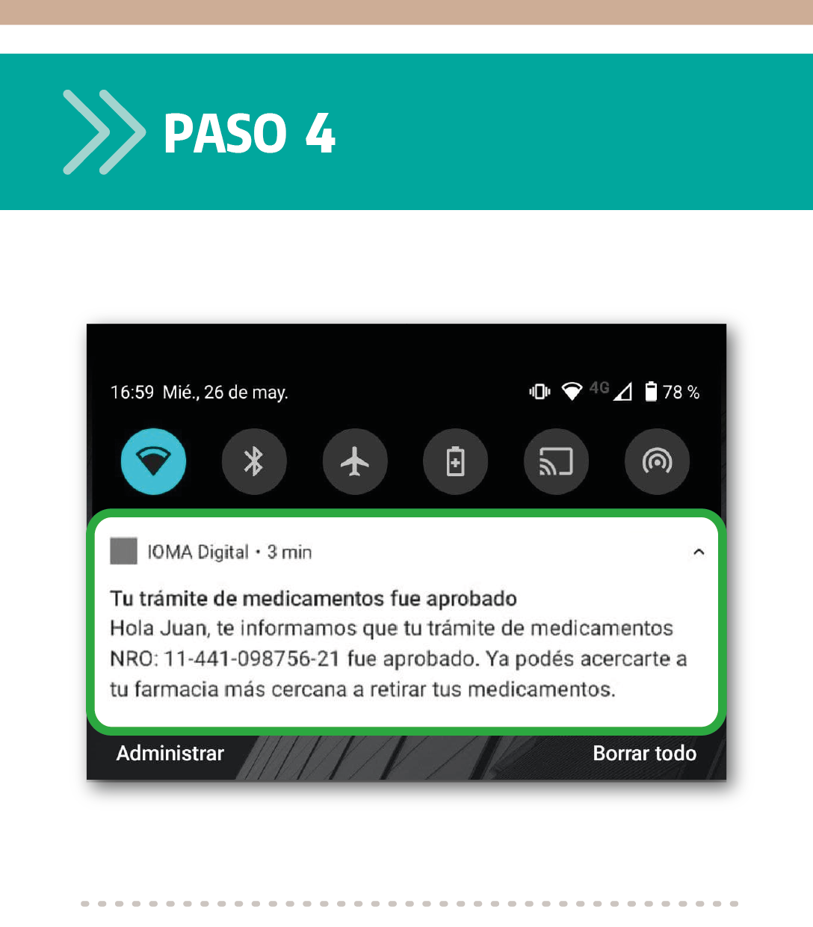
Seguimiento de las gestiones iniciadas
Cada vez que la gestión avance se notifica tanto mediante la App como en el perfil de autogestión en la página web.

Slide 15

La obra social de las y los bonaerenses !
Junio 2021

